Slide 1

Современные технологии разработки ПО
CC BY-SA 3.0
Введение в микросервисную архитектуру.
Синхронное взаимодействие сервисов
МГТУ им. Н.Э. Баумана, ИУ-6, Фетисов Михаил Вячеславович
fetisov.michael@bmstu.ru

Slide 2
Определение
Архитектура межпроцессного взаимодействия
Архитектура межпроцессного взаимодействия (МПВ, IPC) — Способ взаимодействия между равноправными сервисами, поддерживающий необходимый уровень качества взаимодействия, определяющая вид параллелизма, протокол взаимодействия (по модели OSI) и формат обмета сообщениями.

Slide 3
Определение
Качество взаимодействия
Качество взаимодействия сервисов — определяет следующие параметры: быстрота ответа, корректность ответа, возможность отложенного ответа.

Slide 4
Определение
Вид параллелизма
Вид параллелизма — констатация возможности работать в асинхронном режиме или необходимость работать в синхронном режиме.
синхронное — клиент рассчитывает на своевременный ответ от сервиса и может даже заблокироваться на время ожидания;
асинхронное — клиент не блокируется, а ответ, если таковой придет, может быть отправлен не сразу.
Только в асинхронном режиме можно один запрос обрабатывать сразу несколькими сервисами

Slide 5
Определение
Формат обмена сообщениями
Формат обмена сообщениями определяет необходимость использовать текстовые сообщения или возможность бинарных, а также структуру этих сообщений.
Возможность использования бинарных или текстовых сообщений определяется протоколом взаимодействия (по модели OSI)

Slide 6
Примеры
Синхронное взаимодействие: REST или gRPC поверх HTTP.
Асинхронное взаимодействие: AMQP или STOMP.
Текстовые форматы: JSON или XML
Бинарные форматы: Avro или Protocol Buffers

Slide 7
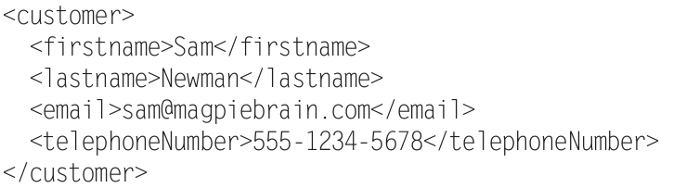
Управление версиями API при обмене сообщениями
Допустим почтовый сервис обращается к клиентскому сервису за данными, необходимыми для отправки письма клиенту с ID 12345
Он получает избыточную информацию, но использует только то, что ему нужно для отправки письма — это норма

Slide 8
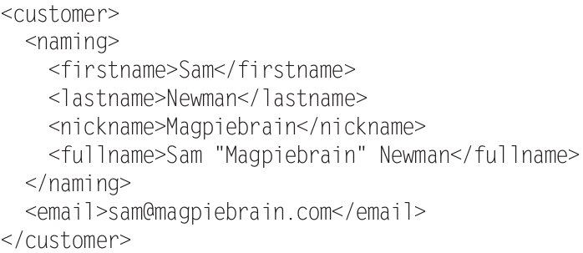
Управление версиями API
Пример использования части полей
При изменении формата сообщения нужно стремиться к сохранению старых полей (где ошибка?)

Slide 9
Управление версиями API
Радикальное изменение формата
При необходимости радикального изменения формата сообщений можно добавить номер версии в запрос.
Номер версии в запросе будет указывать, какая версия формата ответа ожидается.
Если такое решение неприемлемо (в каких случаях такое возможно?), то нужно создавать отдельную версию сервиса и постепенно переводить всё приложение на её использование

Slide 10
Семантика нумерации версий API
Согласно спецификации семантического версионирования (Semver) номер версии должен состоять из трех частей:
  MAJOR . MINOR . PATCH
Каждая часть должна инкрементироваться следующим образом:
  MAJOR — при внесении в API несовместимого изменения;
  MINOR — при изменении API с сохранением обратной совместимости;
  PATCH — при исправлении ошибки с сохранением обратной совместимости.

Slide 11
Взаимодействие на основе удалённого вызова процедур
При помощи механизма удаленного вызова процедур (remote procedure invocation, RPI) клиент отправляет запрос сервису, а тот его обрабатывает и возвращает ответ.
Некоторые клиенты могут блокироваться в ожидании ответа, а другие поддерживают реактивную, неблокирующую архитектуру.

Slide 12
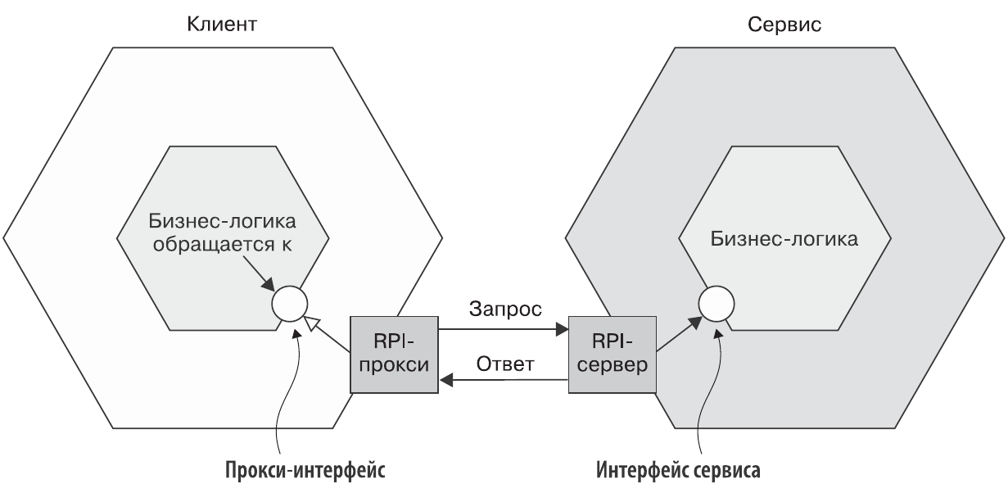
Принцип работы RPI
Клиентская бизнес-логика обращается к прокси-интерфейсу, реализованному классом-адаптером RPI-прокси. RPI-прокси выполняет запрос к сервису. Запрос обрабатывается классом-адаптером RPI-сервер, который вызывает бизнес-логику сервиса через интерфейс. Затем ответ передается обратно в RPI-прокси, который возвращает результат клиентской бизнес-логике.

Slide 13
Использование REST
REST предоставляет набор архитектурных ограничений, которые, если их применять как единое целое, делают акцент на масштабируемости взаимодействия между компонентами, обобщенности интерфейсов, независимом развертывании компонентов и промежуточных компонентах, чтобы снизить латентность взаимодействия, обеспечить безопасность и инкапсулировать устаревшие системы.

Slide 14
Концепция ресурса REST
Ресурс представляет отдельный бизнес-объект, такой как Customer или Product, или коллекцию бизнес-объектов.
Для работы с ресурсами REST использует HTTP-команды, которые указываются с помощью URL. Например:
  GET-запрос возвращает представление ресурса, часто в виде XML-документа или объекта JSON, хотя допускаются и другие форматы, в том числе двоичные.
  POST-запрос создает новый ресурс, а
  PUT-запрос обновляет существующий.
У сервиса Order, к примеру, есть конечные точки POST /orders и GET /orders/{orderID} для создания нового и соответственно извлечения существующего заказа.

Slide 15
Модель зрелости REST
Уровень 0. Клиенты обращаются к сервису этого уровня путем выполнения HTTP-запроса типа POST к его единственной конечной точке (URL). Каждый запрос указывает выполняемое действие, цель этого действия (например, бизнес-объект) и различные параметры.
Уровень 1. Сервисы этого уровня поддерживают концепцию ресурса. Чтобы выполнить какое-то действие с ресурсом, клиент выполняет POST-запрос, указывая действие и различные параметры.
Уровень 2. Для выполнения действий сервисы второго уровня используют HTTP-команды: GET для извлечения, POST для создания и PUT — для обновления. Для задания параметров действия служат параметры и тело запроса, если таковые имеются. Это позволяет сервисам задействовать инфраструктуру протокола HTTP, включая кэширование GET-запросов.
Уровень 3. Архитектура сервисов третьего уровня основана на принципе с ужасным названием — HATEOAS (Hypertext as the Engine of Application State — гипертекст в качестве ядра для состояния приложения). Основной его смысл в том, что представление ресурса, возвращаемое GET-запросом, содержит ссылки для выполнения действий с этим ресурсом. Например, клиент может отменить заказ с помощью ссылки в представлении, полученном в результате GET-запроса, который этот заказ извлек. В число преимуществ HATEOAS входит то, что вам больше не нужно встраивать URL-адреса в клиентский код

Slide 16
Извлечение составных объектов за один запрос
Например, клиент мог бы извлечь заказ и информацию о заказчике с помощью запроса GET /orders/order-id-1234?expand=customer
В параметре запроса указан ресурс, который нужно вернуть вместе с заказом.
Этот подход хорош во многих сценариях, но в более сложных ситуациях его обычно не хватает. К тому же на его реализацию может потребоваться слишком много времени.
Все это сделало популярными альтернативные технологии построения API, такие как GraphQL https://graphql.org и Netflix Falcor https://netflix.github.io/falcor

Slide 17
Трудности с привязкой операций к HTTP-командам
REST API должен использовать команду PUT для обновления, но обновить заказ можно разными способами, например отменить, отредактировать и т. д. К тому же обновление может оказаться неидемпотентным, чем нарушит правила применения PUT.
Одно из решений состоит в определении подресурса для обновления отдельных аспектов объекта. Например, у сервиса Order может существовать конечная точка POST /orders/{orderID}/cancel для отмены заказов и POST /orders/{orderID}/review для их редактирования.
Еще одним решением может стать задание команды в параметре запроса.
К сожалению, ни одно из них до конца не отвечает принципам RESTful.

Slide 18
Преимущества REST
Он простой и привычный.
API на основе HTTP можно тестировать в браузере, используя, к примеру, расширение Postman, или в командной строке с помощью curl (при условии, что вы применяете JSON или другой текстовый формат).
Он имеет встроенную поддержку стиля взаимодействия вида «запрос/ответ».
Протокол HTTP, естественно, дружествен к брандмауэрам (межсетевым экранам).
Он не нуждается в промежуточном брокере, что упрощает архитектуру системы.

Slide 19
Недостатки REST
Он поддерживает лишь стиль взаимодействия вида «запрос/ответ».
Степень доступности снижена. Поскольку клиент и сервис взаимодействуют между собой напрямую, без промежуточного звена для буферизации сообщений, они оба должны работать на протяжении всего обмена данными.
Клиенты должны знать местонахождение (URL) экземпляра (-ов) сервиса. Для определения местонахождения экземпляров сервисов клиентам приходится использовать так называемый механизм обнаружения сервисов.
Извлечение нескольких ресурсов за один запрос связано с определенными трудностями.
Иногда непросто привязать к HTTP-командам несколько операций обновления.

Slide 20
Использование gRPC
gRPC — это фреймворк для написания многоязычных клиентов и серверов www.grpc.io
gRPC представляет собой двоичный протокол на основе сообщений.
API в gRPC описывается с помощью языка IDL на основе Protocol Buffers — многоязычного механизма сериализации структурированных данных от компании Google. Компилятор Protocol Buffer генерирует клиентские заглушки и серверные каркасы. Он поддерживает разные языки, включая Java, C#, NodeJS и GoLang.
Клиенты и серверы обмениваются сообщениями в формате Protocol Buffers, используя HTTP/2.

Slide 21
Определение сервиса
gRPC API состоит из одного или нескольких определений сервисов и сообщений вида «запрос/ответ».
Определение сервиса является аналогом интерфейса в Java и представляет собой набор строго типизированных методов.
Помимо простых вызовов, состоящих из запроса и ответа, gRPC поддерживает поточный RPC. Сервер может вернуть клиенту поток сообщений. В то же время клиент может сам отправить поток сообщений на сервер.

Slide 22
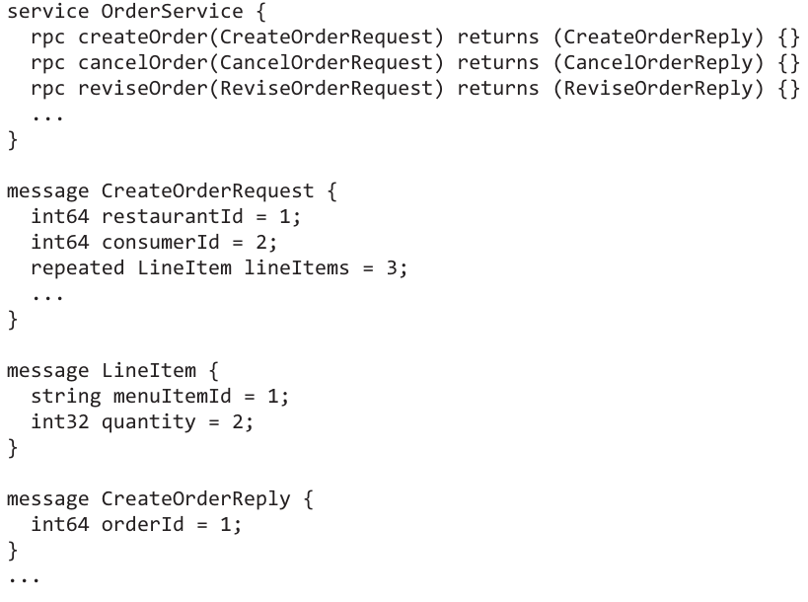
Пример интерфейса gRPC API для сервиса Order (фрагмент)
Он описывает несколько методов, включая createOrder(). Этот метод принимает CreateOrderRequest в качестве параметра и возвращает CreateOrderReply.
Сообщения CreateOrderRequest и CreateOrderReply являются типизированными. Например, CreateOrderRequest содержит поле restaurantId типа int64, а значение его метки равно 1.

Slide 23
Преимущества gRPC
Он позволяет легко спроектировать API с богатым набором операций обновления.
Он имеет эффективный компактный механизм IPC, что особенно явно проявляется при обмене крупными сообщениями.
Поддержка двунаправленных потоков делает возможными стили взаимодействия на основе RPI и обмена сообщениями.
Он позволяет сохранять совместимость между клиентами и сервисами, написанными на совершенно разных языках.

Slide 24
Недостатки gRPC
Процесс работы с API, основанным на gRPC, оказывается для JavaScript-клиентов более трудоемким, чем с API, основанным на REST/JSON.
Старые брандмауэры могут не поддерживать HTTP/2.

Slide 25
Проблема синхронных протоколов
Оба протокола (REST и gRPC) представляют собой синхронные коммуникационные механизмы и, как следствие, страдают из-за проблем с частичным отказом.
Каждый раз, когда сервис в распределенной системе делает синхронный запрос к другому сервису, возникает риск частичного отказа:
Поскольку сервис является отдельным процессом, он может не ответить вовремя на запрос клиента.
Или оказаться недоступным из-за сбоя, или находиться в процессе технического обслуживания.
Кроме того, сервис может быть перегруженным и отвечать на запросы чрезвычайно медленно.
Поскольку клиент блокируется в ожидании ответа, существует опасность того, что его собственные клиенты тоже окажутся заблокированными и так по цепочке откажет вся система.

Slide 26
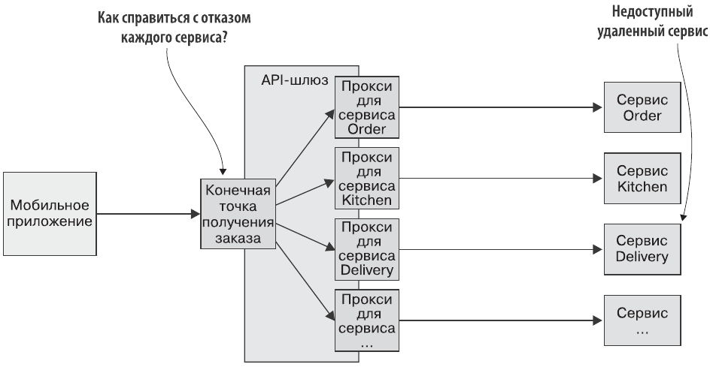
Пример с отказом сервиса при синхронном обмене сообщениями

Slide 27
Разработка надёжных RPI-прокси
Сетевое время ожидания. Никогда не блокируйтесь бессрочно, всегда отсчитывайте время ожидания запроса. Это гарантирует, что когда-нибудь ресурсы освободятся.
Ограничение количества неудачных запросов от клиента к сервису. Установите лимит максимального количества неудавшихся запросов, которые клиент может послать определенному сервису. При исчерпании этого лимита выполнение дальнейших запросов, скорее всего, будет бессмысленным, поэтому такие попытки должны сразу завершаться ошибкой.
Шаблон «Предохранитель». Отслеживайте количество успешных и неудавшихся запросов. Если частота ошибок превысит некий порог, разомкните предохранитель, чтобы дальнейшие попытки сразу же завершались. Большое количество неудачных запросов говорит о том, что сервис недоступен и обращаться к нему не имеет смысла. По истечении какого-то периода клиент должен предпринять новую попытку и, если она окажется успешной, замкнуть предохранитель.

Slide 28
Ускорение синхронного взаимодействия
Конечно хорошо бы все сервисы снабдить исключительно асинхронными API. Но это не всегда возможно. Например, публичные API обычно придерживаются стандарта REST. Поэтому некоторые сервисы обязаны иметь синхронные API.
Рассмотрим два варианта решения этой задачи:
  репликация данных;
  отложенная обработка.

Slide 29
Ускорение синхронного взаимодействия
Репликация данных (описание)
Сервис хранит копию (реплику) данных, которые ему нужны для обработки запросов. Чтобы поддерживать реплику в актуальном состоянии, он подписывается на события, публикуемые сервисами, которым эти данные принадлежат. Например, сервис Order может хранить копию данных, принадлежащих сервисам Consumer и Restaurant. Это позволит ему обрабатывать запросы на создание заказов, не обращаясь к этим сервисам.
Сервисы Consumer и Restaurant публикуют события всякий раз, когда их данные меняются. Сервис Order подписывается на эти события и обновляет свою реплику.
Один из недостатков этого подхода связан с тем, что иногда он требует копирования больших объемов данных, что неэффективно. Например, если у нас много заказчиков, хранить реплику данных, принадлежащих сервису Consumer, может оказаться непрактично.
Еще один недостаток репликации кроется в том, что она не решает проблему обновления данных, принадлежащих другим сервисам.

Slide 30
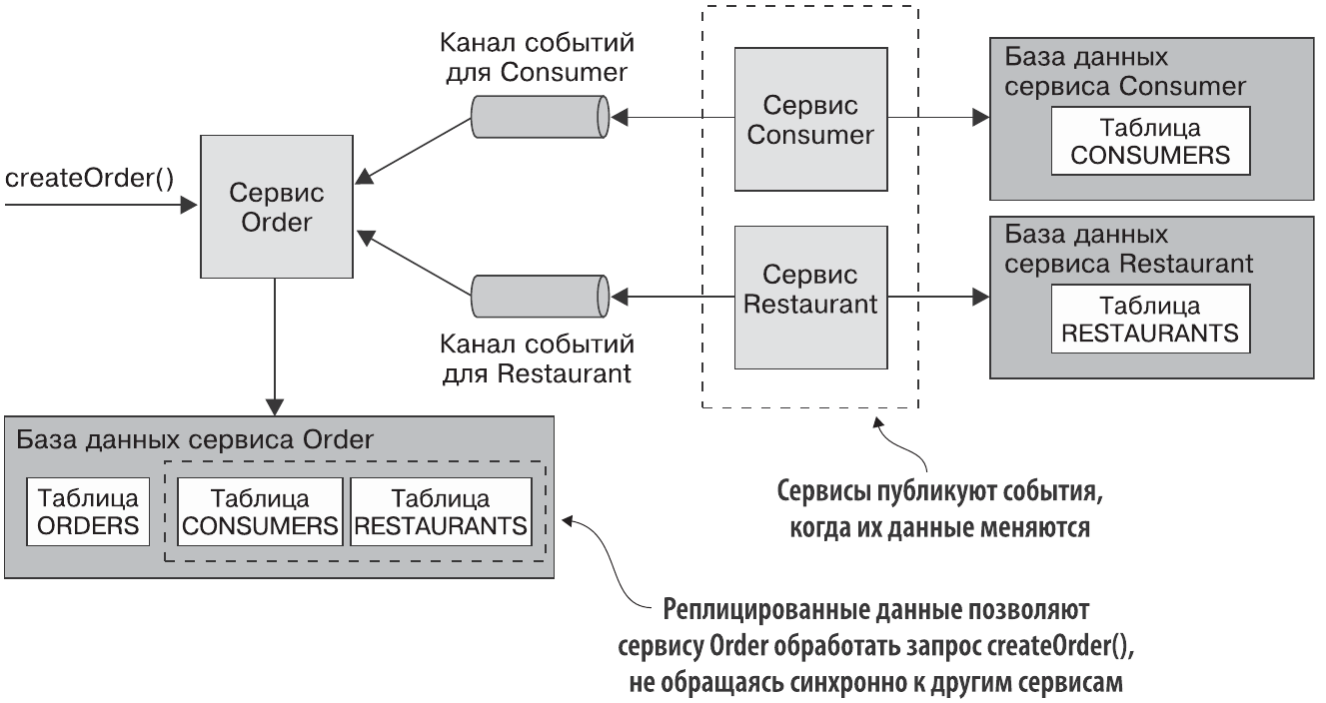
Ускорение синхронного взаимодействия
Репликация данных (схема)

Slide 31
Ускорение синхронного взаимодействия
Отложенная обработка (описание)
Сервис проверяет запрос только с помощью данных, доступных локально.
Он обновляет свою базу данных, в том числе добавляет сообщения в таблицу OUTBOX.
Возвращает ответ своему клиенту.
Продолжает обрабатывать запрос.
Для такой работы нужно как-то сообщать клиенту, что статус изменился, например, запрос обработан успешно или оказался отклонён.

Slide 32
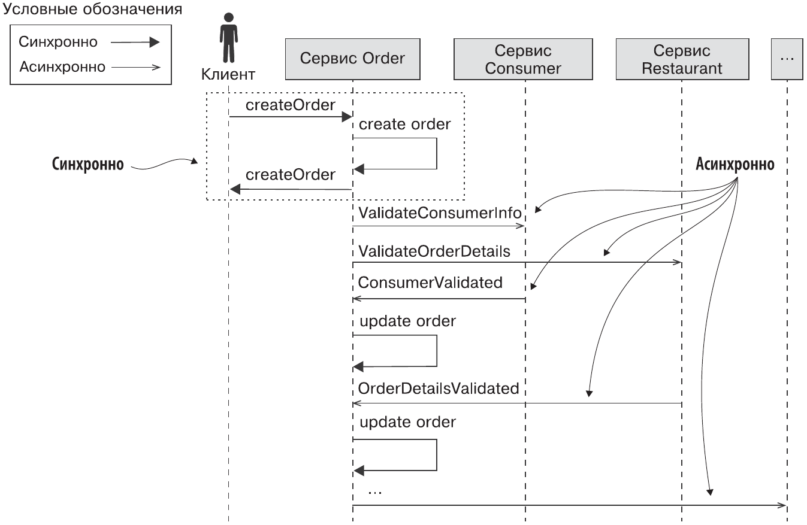
Ускорение синхронного взаимодействия
Отложенная обработка (схема)

Slide 33
Вопросы?
Фетисов Михаил Вячеславович
fetisov.michael@bmstu.ru

